Slide 1
Escuela Normal de Educación Preescolar
Licenciatura en Educación Preescolar
Evidencia Final
Curso: Bases legales y normativas de la educación básica
Docente: Joel Rodríguez Pinal
Alumna: Jimena Sarahi Gaytan Espinoza
3°er grado Sección C N.L. 8
Competencias
Integra recursos de la investigación educativa para enriquecer su práctica profesional, expresando su interés por el conocimiento, la ciencia y la mejora de la educación. Actúa de manera ética ante la diversidad de situaciones que se presenta en la práctica profesional.

Slide 2
El elefantito Tito
El elefantito Tito

Slide 3
El elefantito Tito
El elefantito Tito

Slide 4
Había una vez un pequeño elefante llamado Tito que vivía en la selva. Tito era un elefante muy curioso y siempre tenía ganas de aprender cosas nuevas.
Un día, mientras caminaba por el bosque, se encontró con una ardilla llamada Anita, que estaba leyendo un libro.

Slide 5
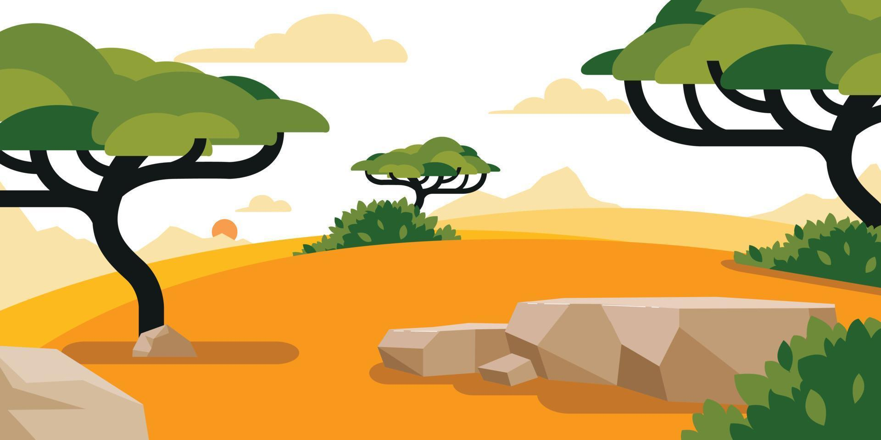
Tito se acercó emocionado y le preguntó a Anita qué estaba haciendo. Anita le respondió: "Estoy leyendo un libro, Tito. Los libros son una fuente maravillosa de conocimiento y nos enseñan muchas cosas interesantes".
Así comenzó la aventura de Tito en el mundo de la educación. Todos los días, Tito se sentaba junto a Anita y aprendía nuevas palabras y conceptos. A medida que Tito aprendía, su mente se expandía y su imaginación volaba.

Slide 6
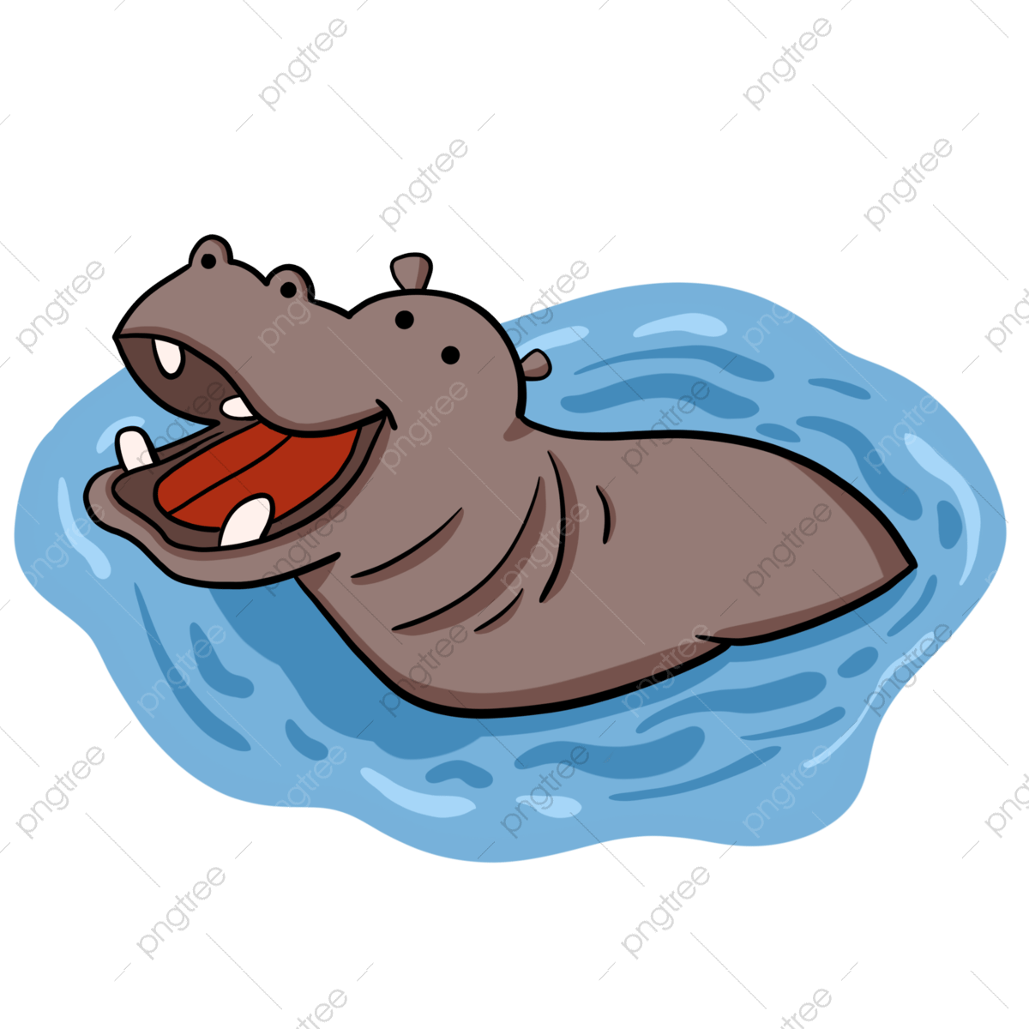
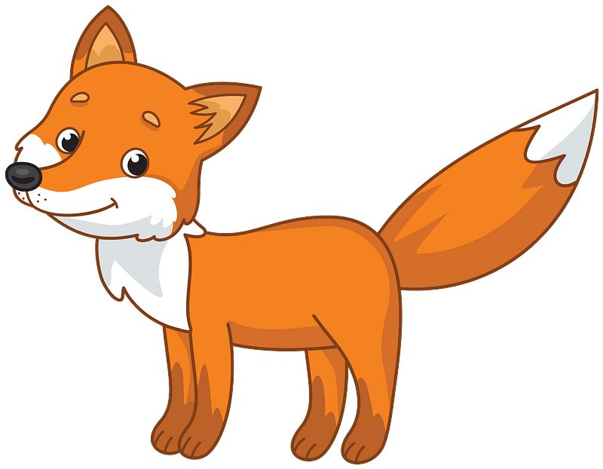
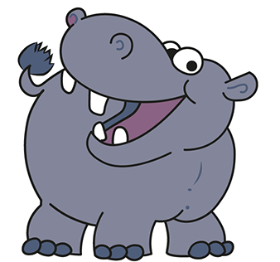
Un día, mientras exploraban juntos, Tito y Anita se encontraron con otros animales de la selva. Tito estaba emocionado por mostrarles todo lo que había aprendido. Comenzó a contarles historias fascinantes y a compartir su conocimiento con entusiasmo.
Los demás animales quedaron impresionados por la inteligencia y la sabiduría de Tito. Se dieron cuenta de que la educación no era solo para los humanos, sino que todos los seres vivos podían aprender y crecer.

Slide 7
Desde ese día, Tito se convirtió en el profesor de la selva. Todos los animales, grandes y pequeños, acudían a él para aprender. Tito se sentía feliz al ver cómo la educación les abría puertas y les permitía descubrir un mundo lleno de posibilidades.
Desde entonces, Tito y los demás animales de la selva continuaron su viaje de aprendizaje juntos, descubriendo el valor de la educación en cada paso del camino.

